Slide 1
Automic Physics 原子物理学
第二章：原子的量子态：玻尔模型
第一节 背景知识
第二节 玻尔模型
第三节 光 谱
第四节 夫兰克--赫兹实验
第五节 玻尔理论的推广
结束

Slide 2
第二章：原子的量子态：玻尔模型
第一节：背景知识
卢瑟福模型把原子看成由带正电的原子核和围绕核运动的一些电子组成，这个模型成功地解释了α粒子散射实验中粒子的大角度散射现象
黑体辐射
光电效应
光 谱
可是当我们准备进入原子内部作进一步的考察时，却发现已经建立的物理规律无法解释原子的稳定性，同一性和再生性。
back
next
目录
结束

Slide 3
第二章：原子的量子态：玻尔模型
第一节：背景知识
玻尔（N.Bohr）基于卢瑟福原子模型，原子光谱的实验规律以及普朗克的量子化概念，于1913年提出了新的原子模型并成功地建立了氢原子理论，解释了氢光谱的产生，玻尔理论还可以准确地推出巴尔末公式，并能算出里德伯常数的理论值。
黑体辐射
光电效应
光 谱
不过当玻尔理论应用于复杂一些的原子时，就与实验事实产生了较大的出入。这说明玻尔理论还很粗略，直到1925年量子力学建立以后，人们才建立了较为完善的原子结构理论。
back
next
目录
结束

Slide 4
第二章：原子的量子态：玻尔模型
第一节：背景知识
十九世纪中期，物理学理论在当时看来已经发展到了相当完善的阶段，那时，一般的物理现象都可以用相应的理论加以解释。
黑体辐射
光电效应
物体的宏观机械运动，准确地遵从牛顿力学规律；电磁现象被总结为麦克斯韦方程；热现象有完整的热力学及统计物理学；……；
光 谱
物理学的上空可谓晴空万里，在这种情况下，有许多人认为物理学的基本规律已完全被揭示，剩下的工作只是把已有的规律应用到各种具体的问题上，进行一些计算而已。
back
next
目录
结束

Slide 5
第二章：原子的量子态：玻尔模型
第一节：背景知识
到了十九世纪末期，物理学晴朗的天空出现了几朵令人不安的“乌云”，在物理学中出现了一系列令人费解的实验现象。物理学遇到了严重的困难：
黑体辐射
光电效应
光 谱
黑体辐射实验
导致了量子论的诞生
back
next
目录
结束

Slide 6
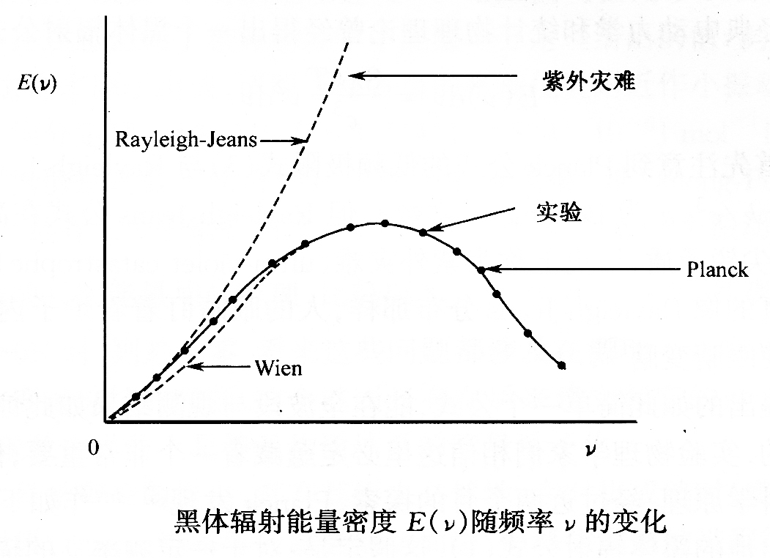
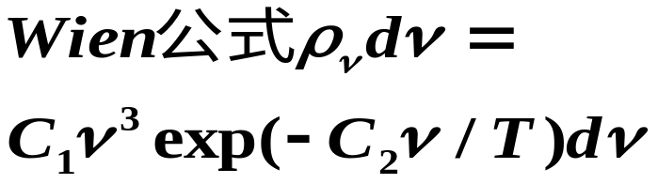
第二章：原子的量子态：玻尔模型
第一节：背景知识
黑体辐射的经典解释1896年,维恩以经典物理为基础,认为能量的吸收和发射都是连续的,导出了一个公式:
黑体辐射
光电效应
光 谱
这个公式在短波部分与实验结果符合的很好,但是长波部分理论的值偏低.
back
next
目录
结束

Slide 7
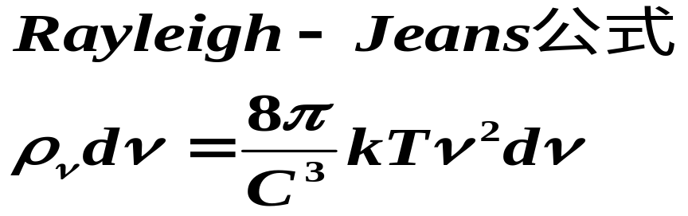
第二章：原子的量子态：玻尔模型
第一节：背景知识
1900-1905年瑞利-琼斯仍在经典物理的基础上建立了另一个理论导出了另一个公式:
黑体辐射
光电效应
光 谱
它在长波部分和实验结果符合的较好,但在短波部分给出了太大的数值.就这样经典物理遭遇到难以克服的困难.
为了正确而全面地说明实验结果,找到自然规律,必须寻求新的理论.
back
next
目录
结束

Slide 8
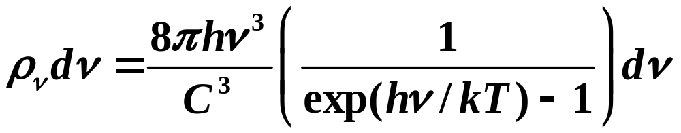
第二章：原子的量子态：玻尔模型
第一节：背景知识
黑体辐射量子解释1900年10月19日，德过物理学家普朗克（Planck）在一次物理学会议上公布了一个公式:
黑体辐射
光电效应
光 谱
上式中的 h 就是著名的普朗克常量，其曲线与实验值完全吻合，而这一公式是普朗克根据实验数据猜出来的。由此公式当v->0和v->∞时分别都可得到与瑞利--金斯和维恩公式相同的形式。
back
next
目录
结束

Slide 9
第二章：原子的量子态：玻尔模型
第一节：背景知识
此公式虽然符合实验事实但其在公布时仍没有理论根据,就在普朗克公式公布当天，另一位物理学家鲁本斯将普朗克的结果与他的最新测量数据进行核对，发现两者以惊人的精确性相符合。
黑体辐射
光电效应
光 谱
第二天鲁本斯就把这一喜讯告诉了普朗克,从而使普朗克决心：“不惜一切代价，找到一个理论解释。”
back
next
目录
结束

Slide 10
第二章：原子的量子态：玻尔模型
第一节：背景知识
经过近二个月的努力，普朗克在同年12月14日的一次德国物理学会议上提出：
黑体辐射
光电效应
光 谱
电子辐射能量的假设:
E=nhv（n=1,2,3,……)
这一概念严重偏离了经典物理；因此，这一假设提出后的5年时间内，没有引起人的注意，并且在这以后的十多年时间里，普朗克很后悔当时的提法，在很多场合他还极力的掩饰这种不连续性是“假设量子论”。
back
next
目录
结束

Slide 11
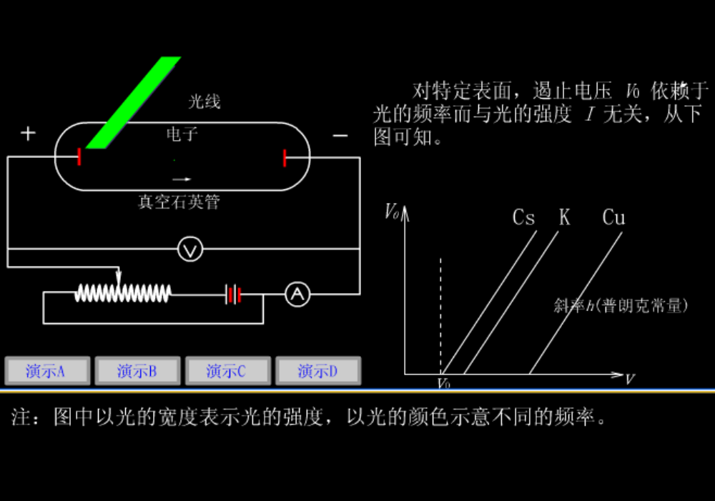
第二章：原子的量子态：玻尔模型
第一节：背景知识
黑体辐射
光电效应
光 谱
back
next
目录
结束

Slide 12
第二章：原子的量子态：玻尔模型
第一节：背景知识
早在1887年,德国物理学家赫兹第一个观察到用紫光照射的尖端放电特别容易发生，这实际上是光电效应导致的.由于当时还没有电子的概念,所以对其机制不是很清楚.
黑体辐射
光电效应
光 谱
直到1897年汤姆逊发现了电子.人们才注意到一定频率的光照射在金属表面上时,有大量电子从表面逸出，人们称之为光电效应。光电效应呈现出以下特点：
1．对一定金属有一个临界频率v₀ ,当ν<ν₀ 时,无论光强多大,无电子产生；
back
next
目录
结束

Slide 13
第二章：原子的量子态：玻尔模型
第一节：背景知识
2．当ν>ν₀ 时，无论光多弱，立即有光电子产生；
黑体辐射
光电效应
3．光电子能量只与照射光的频率有关。光强只影响光电子的数目。
光 谱
back
next
目录
结束

Slide 14
第二章：原子的量子态：玻尔模型
第一节：背景知识
1902年，德国物理学家林纳（Lenaral）发现，光电效应的实验规律不能用已有的波动说理论加以解释,经典物理认为光是一种波动,其能量连续分布在波前上；
黑体辐射
光电效应
光 谱
当光照射在电子上时,电子得到并不断积聚能量,当电子积聚的能量达到一定程度时，它就能脱离原子核的束缚而逸出，但能量的积聚是需要时间的。
back
next
目录
结束

Slide 15
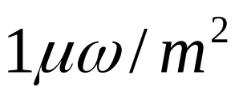
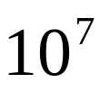
第二章：原子的量子态：玻尔模型
第一节：背景知识
例如,用光强为 的光照到钠金属表面,根据经典理论的推算,至少要 秒（约合110多天）的时间来积聚能量,才会有光电子产生；事实上,只要ν>ν₀ ,就立即有光电子产生,可见理论与实验产生了严重的偏离.此外，按照经典理论，决定电子能量的是光强,而不是频率.但实验事实却是：
黑体辐射
光电效应
光 谱
暗淡的蓝光照出的电子能量居然比强烈的红光照出的电子能量大.
back
next
目录
结束

Slide 16
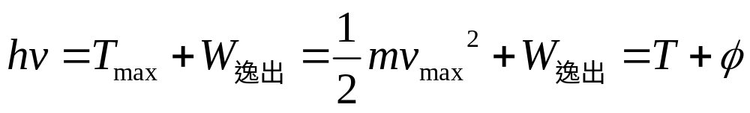
第二章：原子的量子态：玻尔模型
第一节：背景知识
1905年,爱因斯坦（Einstein）发展了普朗克（Planck）的量子说，指出光以粒子的形式-光子—存在和传播。一个光子的能量为E=hv，因此，光电效应中能量满足关系式 :
黑体辐射
光电效应
光 谱
(4)
(4)式表明：对于给定的金属(φ给定)，T 与V成线性关系。直线的斜率就是 h ,所以对不同的靶来说，这条线的斜率是相同的。
back
next
目录
结束

Slide 17
第二章：原子的量子态：玻尔模型
第一节：背景知识
1916年，美国物理学家密立根通过实验，证实了(4)式的正确性,并精确测定了普朗克常数h；但他还是认为："尽管爱因斯坦的公式是成功的,但其物理理论是完全站不住脚."
黑体辐射
光电效应
光 谱
不仅如此，1913年包括普朗克在内的德国最著名的物理学家也都认为，爱因斯坦的光量子理论是他在思辩中"迷失了方向".
back
next
目录
结束

Slide 18
第二章：原子的量子态：玻尔模型
第一节：背景知识
可见一个新的理论要被人们所接受是何等的困难。然而，历史很快作出了判断，1922年，爱因斯坦因光电效应获诺贝尔物理奖。
黑体辐射
光电效应
光 谱
back
next
目录
结束

Slide 19
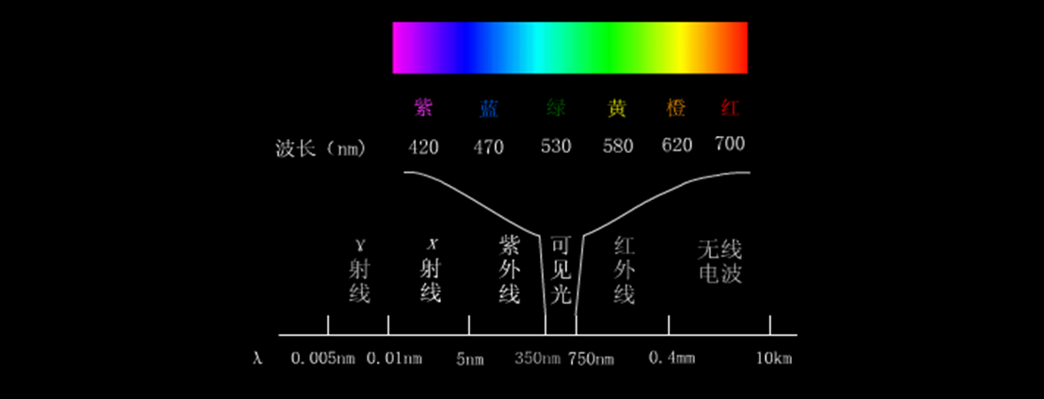
第二章：原子的量子态：玻尔模型
第一节：背景知识
α粒子的大角度散射，肯定了原子核的存在，但核外电子的分布及运动情况仍然是个迷，而光谱是原子结构的反映，因此研究原子光谱是揭示这个迷的必由之路。
黑体辐射
光电效应
光 谱
（1）电磁波谱
back
next
目录
结束

Slide 20
第二章：原子的量子态：玻尔模型
第一节：背景知识
（2）光谱的观测
黑体辐射
光谱发出的光谱线可通过光谱议进行观测和记录，它既可把λ射线按不同波长分析，又可记录不同光谱线的强度。
光电效应
光 谱
back
next
目录
结束

Slide 21
第二章：原子的量子态：玻尔模型
第一节：背景知识
（3）发射光谱，根据波长的变化情况，大致可分为三类：
黑体辐射
光电效应
光 谱
线光谱：波长不连续变化，此种为原子光谱；
带光谱：波长在各区域内连续变化，此为分子光谱；
连续谱：固体的高温辐射。
back
next
目录
结束

Slide 22
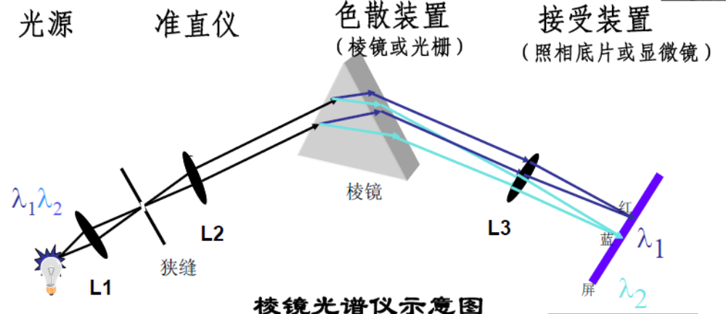
第二章：原子的量子态：玻尔模型
第一节：背景知识
黑体辐射
光电效应
光 谱
光谱分析是研究原子内部结构重要手段之一,牛顿早在1704年说过，若要了解物质内部情况,只要看其光谱就可以了.光谱是用光谱仪测量的,光谱仪的种类繁多,基本结构几乎相同,大致由光源、分光器和记录仪组成.上图是棱镜光谱仪的原理图.
back
next
目录
结束

Slide 23
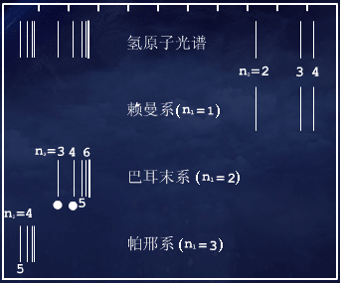
第二章：原子的量子态：玻尔模型
第一节：背景知识
黑体辐射
光电效应
光 谱
back
next
目录
结束

Slide 24
第二章：原子的量子态：玻尔模型
第一节：背景知识
不同的光源具有不同的光谱。氢原子核外只有一个电子，结构最简单，是研究其它复杂元素光谱的基础。
黑体辐射
光电效应
光 谱
如果用氢灯作为光源那么在光谱仪中测到的便是氢的光谱。如上页的图所示，氢光谱由许多线系组成，每一线系内光谱排列成有规则的图样，逐渐向线系短波一端线系极限靠拢，上页图中画了三个线系。
back
next
目录
结束

Slide 25
第二章：原子的量子态：玻尔模型
第二节：玻尔模型
1913年，卢瑟福用α粒子散射实验证实了核的存在，但是电子在核外的运动情形如何，却没有一个合理的模型，如果设想电子绕核运动，便无法解释原子的线光谱和原子坍缩问题，经典理论在讨论原子结构时遇到了难以逾越的障碍。
玻尔假设
电子的运动
氢光谱的解释
当时，年仅28岁的玻尔（N.Bohr）刚从丹麦的哥本哈根大学获博士学位，就来到卢瑟福实验室，他认定原子结构不能由经典理论去找答案，正如他自己后来说的："我一看到巴尔末公式，整个问题对我来说就全部清楚了。”
back
next
目录
结束

Slide 26
第二章：原子的量子态：玻尔模型
第二节：玻尔模型
玻尔首先提出量子假设，拿出新的模型，并由此建立了氢原子理论，从他的理论出发，能准确地导出巴尔末公式，从纯理论的角度求出里德伯常数 ，并与实验值吻合的很好。
玻尔假设
电子的运动
氢光谱的解释
此外，玻尔理论对类氢离子的光谱也能给出很好的解释。因此，玻尔理论一举成功，很快为人们接受。
back
next
目录
结束

Slide 27
第二章：原子的量子态：玻尔模型
第二节：玻尔模型
为了解释氢原子的线光谱，必须研究氢原子的结构，如果从卢瑟福的原子核式模型出发，那么根据经典电动力学，电子的旋转将引起电磁辐射
玻尔假设
电子的运动
因此电子的轨道半径会越来越小，最后掉入核里，正负电荷中和，原子发生坍缩，可以证明在这一过程中，电子的旋转频率不断增加，辐射的波长也相应地连续改变，那么原子光谱应是连续谱。
氢光谱的解释
可是实验现象却不是这样，经典物理在原子光谱面前失效了。
back
next
目录
结束

Slide 28
第二章：原子的量子态：玻尔模型
第二节：玻尔模型
为了解释氢原子光谱的实验事实，玻尔于1913年提出了他的三条基本假设：
玻尔假设
电子的运动
1.定态假设：电子绕核作圆周运动时，只在某些特定的轨道上运动，在这些轨道上运动时，虽然有加速度,但不向外辐射能量，每一个轨道对应一个定态，而每一个定态都与一定的能量相对应；
氢光谱的解释
2.频率条件：电子并不永远处于一个轨道上，当它吸收或放出能量时，会在不同轨道间发生跃迁，跃迁前后的能量差满足频率法则：
back
next
目录
结束

Slide 29
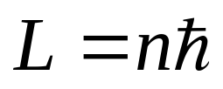
第二章：原子的量子态：玻尔模型
第二节：玻尔模型
3.角动量量子化假设：电子处于上述定态时,角动量L=mvr是量子化的.
玻尔假设
电子的运动
根据上述三条基本假设，玻尔建立了他的原子模型，并成功地解释了氢光谱的实验事实。
氢光谱的解释
back
next
目录
结束

Slide 30
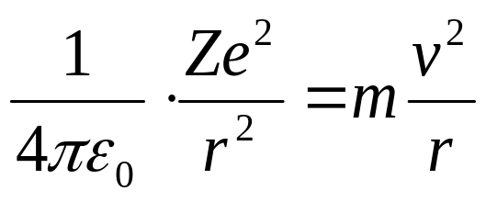
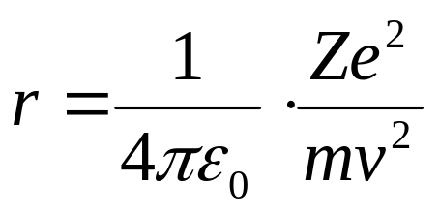

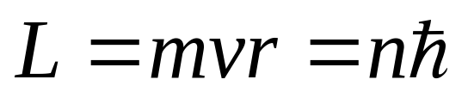
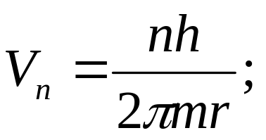
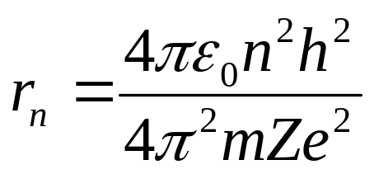
第二章：原子的量子态：玻尔模型
第二节：玻尔模型
玻尔假设电子在特定的轨道上绕核作圆周运动,设核的电量为Ze(当Z=1时,就是氢原子).如果原子核是固定不动的,电子绕核作匀速圆周运动,那么由牛顿第二定律,电子所受库仑力恰好提供了它作圆周运动的向心力:
玻尔假设
电子的运动
氢光谱的解释
即
代入量子化条件
解得
back
next
目录
结束

Slide 31
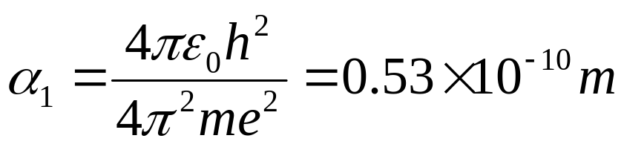
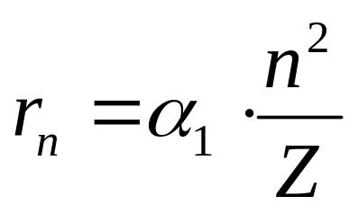
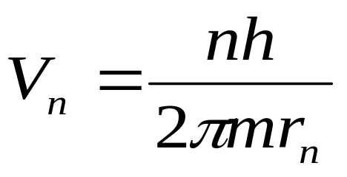
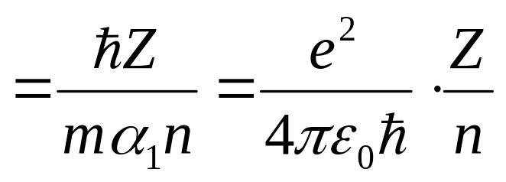
第二章：原子的量子态：玻尔模型
第二节：玻尔模型
我们引入
玻尔假设
电子的运动
则量子化的轨道半径为
氢光谱的解释
相应的轨道速率为
back
next
目录
结束

Slide 32
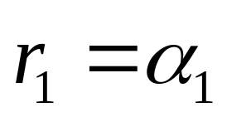
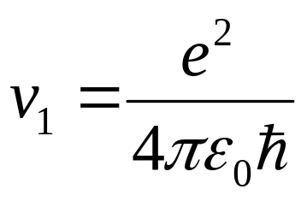
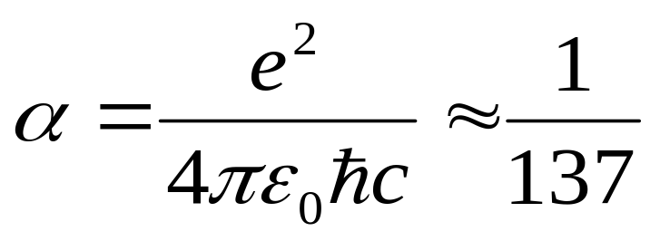
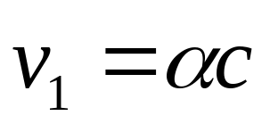
第二章：原子的量子态：玻尔模型
第二节：玻尔模型
当Z=1,n=1 时电子的轨道半径与速率分别为
玻尔假设
电子的运动
,称为氢原子的第一玻尔半径;
氢光谱的解释
,称为氢原子的第一玻尔速度.
令
,则
称为精细结构常数.
back
next
目录
结束

Slide 33
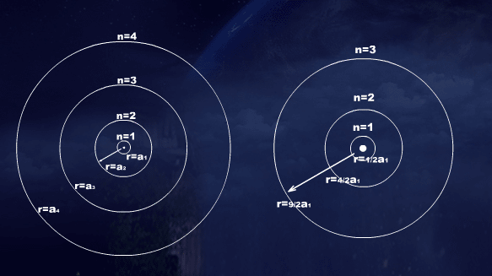
第二章：原子的量子态：玻尔模型
第二节：玻尔模型
氢原子及类氢离子的轨道半径
玻尔假设
电子的运动
氢光谱的解释
back
next
目录
结束

Slide 34
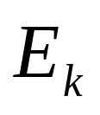
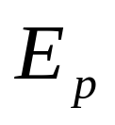
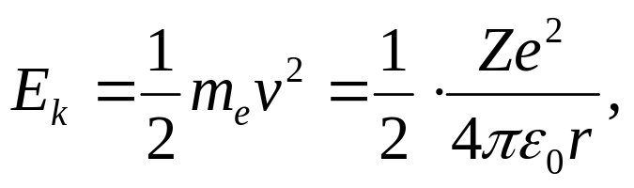
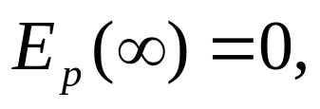
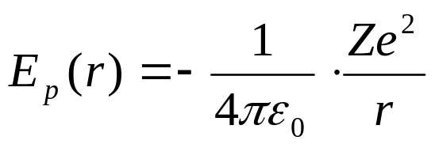
第二章：原子的量子态：玻尔模型
第二节：玻尔模型
量子化的玻尔能级
玻尔假设
电子在原子核的库仑场中运动，所以电子的能量由动能
电子的运动
和势能
两部分构成。
氢光谱的解释
电子的动能为
若定义离原子核无穷远处为势能零点，
即
那么离原子核的距离为r 的电子的势能为
back
next
目录
结束

Slide 35
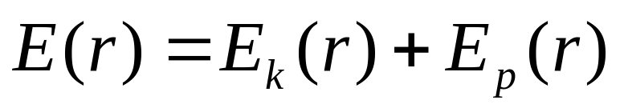
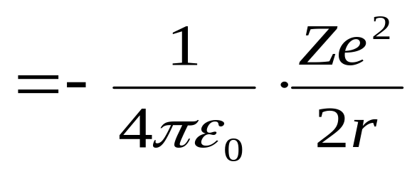
第二章：原子的量子态：玻尔模型
第二节：玻尔模型
玻尔假设
所以电子的总能量
电子的运动
氢光谱的解释
back
next
目录
结束

Slide 36
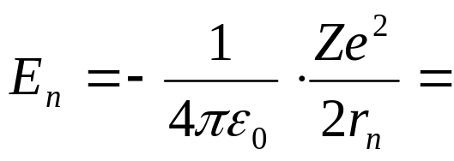
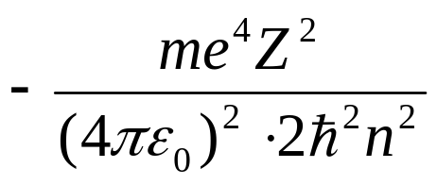
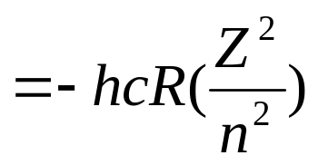
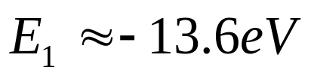
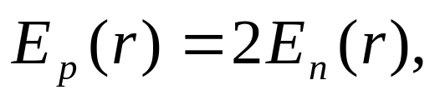
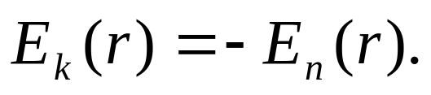
第二章：原子的量子态：玻尔模型
第二节：玻尔模型
由于轨道半径 r 是量子化，所以相应的能量也必然是量子化的
玻尔假设
电子的运动
氢光谱的解释
上式为量子化能级的表达式，当Z=1，n=1时，就是基态氢原子的能量
可见各能级之间的关系是
back
next
目录
结束

Slide 37
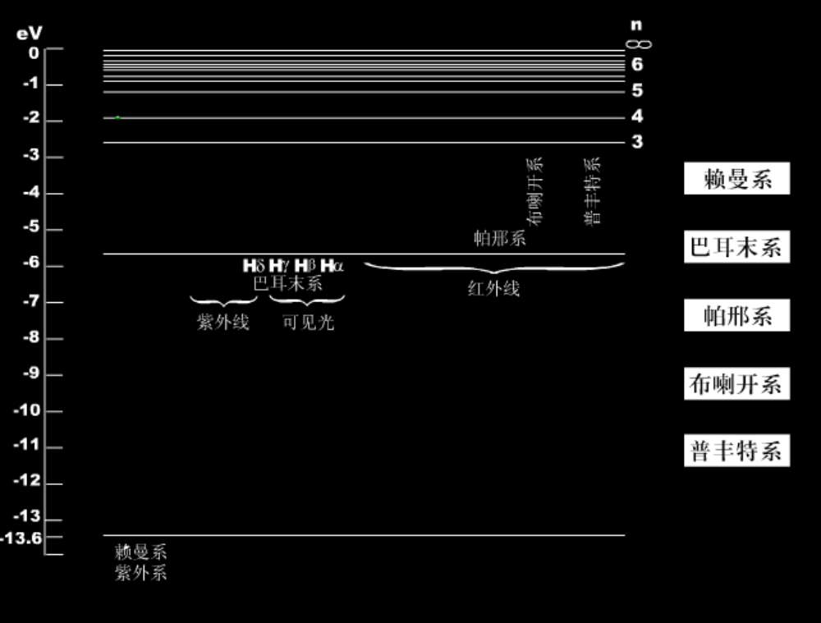
第二章：原子的量子态：玻尔模型
第二节：玻尔模型
玻尔假设
电子的运动
氢光谱的解释
back
next
目录
结束

Slide 38
第二章：原子的量子态：玻尔模型
第二节：玻尔模型
根据波尔理论，氢原子的光谱可以作如下的解释:
玻尔假设
氢原子在正常状态时，它的能级最小，电子位于最小的轨道，当原子吸收或放出一定的能量时，电子就会在不同的能级间跃迁，多余的能量便以光子的形式向外辐射，从而形成氢原子光谱。
电子的运动
氢光谱的解释
back
next
目录
结束

Slide 39
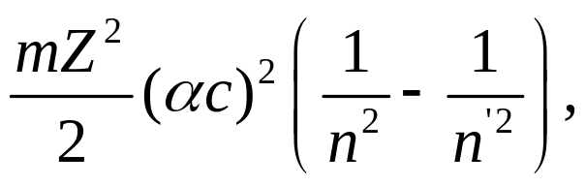
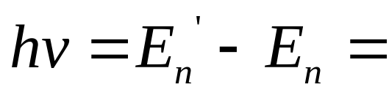
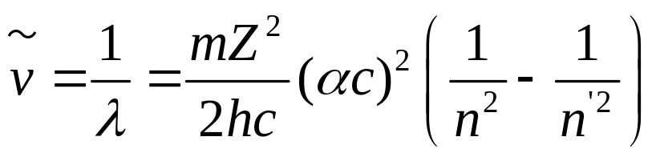
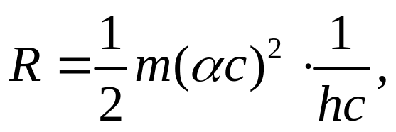
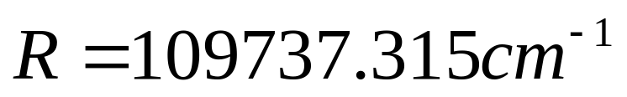
第二章：原子的量子态：玻尔模型
第二节：玻尔模型
由波尔假设的频率条件我们可以可到
玻尔假设
电子的运动
氢光谱的解释
即
令
代入数值，解得
back
next
目录
结束

Slide 40
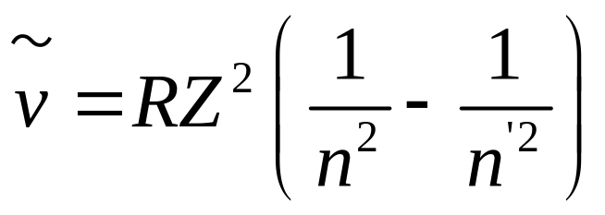
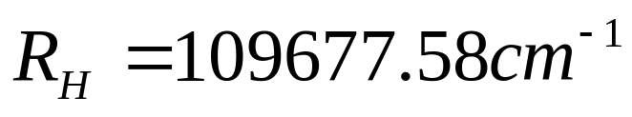
第二章：原子的量子态：玻尔模型
第二节：玻尔模型
R 称为里德伯常数，光谱公式为
玻尔假设
电子的运动
氢光谱的解释
当 Z=1 时即为里德伯方程。试验中 R 的经验值为
比较 R 与 R_{H} ，我们发现两者符合的很好，但仍存在微小的差别。
back
next
目录
结束

Slide 41
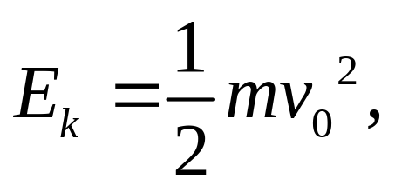
第二章：原子的量子态：玻尔模型
第二节：玻尔模型
我们已经知道，所有的光谱线分为一系列线系，每个线系的谱线都从最大波长到最小波长（系线）；可是试验中观察到在系限之外还有连续变化的谱线。这是怎么回事呢？
玻尔假设
电子的运动
氢光谱的解释
如果定义距核无穷远处的势能为0，那么位于r＝∞处的电子势能为0，但可具有任意的动能
当该电子被 H⁺ 捕获并进入第 n 轨道时，
back
next
目录
结束

Slide 42
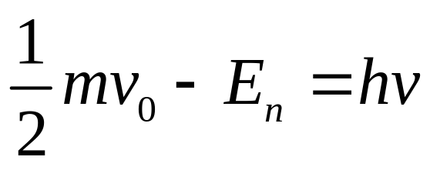
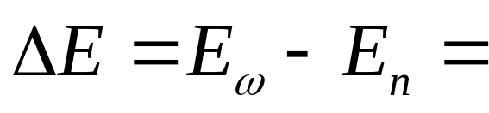

第二章：原子的量子态：玻尔模型
第二节：玻尔模型
这时具有能量E_{n}，则相应两能级的能量差为：
玻尔假设
电子的运动
氢光谱的解释
所以
因为 E_{n} 是一定的，而 v₀ 是任意的，所以可以产生连续的 λ 值，对应连续的光谱，这就是各系限外出现连续谱的原因。
back
next
目录
结束

Slide 43





第二章：原子的量子态：玻尔模型
第二节：玻尔模型
玻尔假设
前面已由
波尔理论得出 :
我们曾经定义光谱项
电子的运动
氢光谱的解释
考虑到
即
back
next
目录
结束

Slide 44


第二章：原子的量子态：玻尔模型
第二节：玻尔模型
比较上面两个式子，我们得到能级与光谱之间的关系为
玻尔假设
电子的运动
氢光谱的解释
对于不同大小的 n 和 △E ，我们可以绘出上图所示的能级图，在两能级之间用箭头线表示可能出现的能级跃迁。
back
next
目录
结束

Slide 45


第二章：原子的量子态：玻尔模型
第三节：光 谱
我们在前面已经用波尔理论对氢光谱作出了解释，得到了里德伯常量的计算公式
更精确的R
氘的发现
类氢光谱
从而可以算出氢的里德伯常数
它与实验值 R_{H}=1099677.58cm⁻¹ 符合的很好，可是它们之间依然有万分之五的差别，而当时光谱学的实验精度已达万分之一。
back
next
目录
结束

Slide 46

第二章：原子的量子态：玻尔模型
第三节：光 谱
更精确的R
氘的发现
类氢光谱
波尔在1914年对此作了回答，在原子理论中假定氢核是静止的，而实际当电子绕核运动时，核不是固定不动的，而是与电子绕共同的质心运动。
back
next
目录
结束

Slide 47


第二章：原子的量子态：玻尔模型
第三节：光 谱
当我们对原子模型作了修之后，可以得到一质量为M的核相应的里德伯常量为
更精确的R
氘的发现
类氢光谱
R_{ω} 是原子核质量为无穷大时的里德伯常量，我们注意到，前面我们算出的里德伯常数 R 其实是R_{ω}。
back
next
目录
结束

Slide 48

第二章：原子的量子态：玻尔模型
第三节：光 谱
玻尔理论 假定电子绕固定不动的核旋转，事实上，只有当核的质量无限大时才可以作这样的近似。而氢核只比电子重约一千八百多倍，这样的处理显然不够精确。实际情况是核与电子绕它们共同的质心运动。
更精确的R
氘的发现
类氢光谱
back
next
目录
结束

Slide 49


第二章：原子的量子态：玻尔模型
第三节：光 谱
更精确的R
按照质心的定义
在质心系中，
氘的发现
类氢光谱
back
next
目录
结束

Slide 50







第二章：原子的量子态：玻尔模型
第三节：光 谱
更精确的R
故有
氘的发现
类氢光谱
back
next
目录
结束

Slide 51



第二章：原子的量子态：玻尔模型
第三节：光 谱
系统的运动方程可表示为
更精确的R
(1)
氘的发现
核与电子共同绕质心作匀角度转动，设角速度为ω，则核与电子绕质心运动的线速度为
类氢光谱
代入（1）式可得
（2）
back
next
目录
结束

Slide 52


第二章：原子的量子态：玻尔模型
第三节：光 谱
令
称为折合质量，那么运动方
程为
更精确的R
经过修正的
原子模型
氘的发现
类氢光谱
back
next
目录
结束

Slide 53


第二章：原子的量子态：玻尔模型
第三节：光 谱
可以看出，上面得出的结论与前面的关系式相对应，所不同的是这里以折合质量μ取代了原来的 m ，那么我们把前面结论中的 m 换成μ，就得到修正后原子模型的结合。所以我们得到里德伯常数为
更精确的R
氘的发现
类氢光谱
（1）
back
next
目录
结束

Slide 54
第二章：原子的量子态：玻尔模型
第三节：光 谱
我们看到，当原子核质量M→∞时，R_{A}=R_{ω}=109737.31cm⁻¹。在一般情况下，可以通过（1）式来计算里德伯常数。
更精确的R
氘的发现
类氢光谱
back
next
目录
结束

Slide 55
第二章：原子的量子态：玻尔模型
第三节：光 谱
里德伯常数随原子核质量变化的情况曾被用来证实氢的同位素—氘的存在。
更精确的R
氘的发现
起初有人从原子质量的测定问题估计有质量是2个单位的中氢。
类氢光谱
1932年，尤雷在实验中发现，所摄液氢赖曼系的头四条谱线都是双线，双线之间波长差的测量值与通过里德伯常数 R 计算出的双线波长差非常相近，从而确定了氘的存在。
back
next
目录
结束

Slide 56

第二章：原子的量子态：玻尔模型
第三节：光 谱
附 下面是美国物理学家尤雷观察到的含有氢。氘两种物质的混合体的光谱系双线，以及测量出的双线间的波长差。
更精确的R
氘的发现
类氢光谱
back
next
目录
结束

Slide 57


第二章：原子的量子态：玻尔模型
第三节：光 谱
按照波尔理论：
更精确的R
氘的发现
类氢光谱
back
next
目录
结束

Slide 58





第二章：原子的量子态：玻尔模型
第三节：光 谱
因为 R_{D}>R_{H} ，所以对于同一谱线，
更精确的R
即
氘的发现
类氢光谱
对于同一条谱线，我们可以得到下面的关系式
back
next
目录
结束

Slide 59






第二章：原子的量子态：玻尔模型
第三节：光 谱
而
更精确的R
氘的发现
类氢光谱
氢核的质量约是电子质量的1836倍。
即
。
back
next
目录
结束

Slide 60


第二章：原子的量子态：玻尔模型
第三节：光 谱
更精确的R
故有
氘的发现
类氢光谱
back
next
目录
结束

Slide 61
第二章：原子的量子态：玻尔模型
第三节：光 谱
类氢离子是原子核外边只有一个电子的原子体系，但原子核带有大于一个单元的正电荷
更精确的R
氘的发现
类氢光谱
比如一次电离的氦离子He⁺，二次电离的锂离子Li⁺⁺，三次电离的铍离子Be⁺⁺⁺，都是具有类似氢原子结构的离子。
back
next
目录
结束

Slide 62

第二章：原子的量子态：玻尔模型
第三节：光 谱
1897年，天文学家毕克林在船舻座ζ星的光谱中发现了一个很象巴尔末系的线系。这两个线系的关系如下图所示，图中以较高的线表示巴尔末系的谱线：
更精确的R
氘的发现
类氢光谱
back
next
目录
结束

Slide 63
第二章：原子的量子态：玻尔模型
第三节：光 谱
我们注意到：
更精确的R
1.毕克林系中每隔一条谱线和巴尔末系的谱线差不多重合，但另外还有一些谱线位于巴尔末系两邻近线之间；
氘的发现
类氢光谱
2.毕克林系与巴尔末系差不多重合的那些谱线，波长稍有差别，起初有人认为毕克林系是外星球上氢的光谱线。
back
next
目录
结束

Slide 64



第二章：原子的量子态：玻尔模型
第三节：光 谱
然而玻尔从他的理论出发，指出毕克林系不是氢发出的，而属于类氢离子 。玻尔理论对类氢离子的巴尔末公式为：
更精确的R
氘的发现
类氢光谱
back
next
目录
结束

Slide 65




第二章：原子的量子态：玻尔模型
第三节：光 谱
对于He⁺，Z=2，n=4，则n'=5，6，7......
更精确的R
那么
氘的发现
类氢光谱
其中
与氢光谱巴尔末系比较
back
next
目录
结束

Slide 66
第二章：原子的量子态：玻尔模型
第三节：光 谱
原来 He⁺ 的谱线之所以比氢的谱线多，是因为m的取值比 n′的取值多，而由于原子核质量的差异，导致里德伯常量 R_{He} 与 R_{H} 不同，从而使 m=n′的相应谱线的位置有微小差异。
更精确的R
氘的发现
类氢光谱
back
next
目录
结束

Slide 67

第二章：原子的量子态：玻尔模型
第四节：夫兰克 -- 赫兹实验
按照玻尔（Bohr）理论在原子内存在一系列分立的能级，如果吸收一定的能量，就会从低能级向高能级跃迁，从而使原子处于激发态，而激发态的原子回到基态时，也必然伴随有一定频率的光子向外辐射。
光谱实验从电磁波发射或吸收的分立特征，证明了量子态的存在，而夫兰克-赫兹实验用一定能量的电子去轰击原子，把原子从低能级激发到高能级，从而证明了能级的存在。
back
next
目录
结束

Slide 68
第二章：原子的量子态：玻尔模型
第四节：夫兰克 -- 赫兹实验
在玻尔理论发表的第二年，即1914年，夫兰克和赫兹进行了电子轰击汞原子的实验，证明了原子内部能量的确是量子化的。可是由于这套实验装置的缺陷，电子的动能难以超过4.9ev，这样就无法使汞原子激发到更高的能态，而只得到汞原子的一个量子态—— 4.9ev。
1920年，夫兰克改进了原来的实验装置，把电子的加速与碰撞分在两个区域内进行，获得了高能量的电子，从而得到了汞原子内一系列的量子态。
back
next
目录
结束

Slide 69
第二章：原子的量子态：玻尔模型
第四节：夫兰克 -- 赫兹实验
夫兰克-赫兹实验的结果表明，原子被激发到不同状态时，吸收一定数值的能量，这些数值是不连续的。即原子体系的内部能量是量子化的，原子能级确实存在。
夫兰克-赫兹实验玻璃容器充以需测量的气体，本实验用的是汞。电子由阴级 K 发出，K 与栅极 G 之间有加速电场，G 与接收极 A 之间有减速电场。当电子在 KG 空间经过加速、碰撞后，进入 KG 空间时，能量足以冲过减速电场，就成为电流计的电流。
back
next
目录
结束

Slide 70

第二章：原子的量子态：玻尔模型
第四节：夫兰克 -- 赫兹实验
back
next
目录
结束

Slide 71

第二章：原子的量子态：玻尔模型
第四节：夫兰克 -- 赫兹实验
夫兰克—赫兹实验的改进
由于原来实验装置的缺陷，难以产生高能量的电子，夫兰克对装置进行了改进。把加速和碰撞分在两个区域进行，如下图所示：
在阴极前加一极板，以达到旁热式加热，使电子均匀发射，电子的能量可以测的更准；
back
next
目录
结束

Slide 72
第二章：原子的量子态：玻尔模型
第四节：夫兰克 -- 赫兹实验
2.阴极K附近加一个栅极 G₁ 区域只加速，不碰撞；
3.使栅极 G₁、G₂ 电势相同，即 G₁G₂ 区域为等势区，在这个区域内电子只发生碰撞。
back
next
目录
结束

Slide 73



第二章：原子的量子态：玻尔模型
第五节：玻尔理论的推广
根据玻尔理论，电子绕核作圆周运动，轨道量子数n取定后，就有确定的 和 ，即电子绕核的运动是一维运动，量子数n描述了这个规律。
玻尔—索末非模型
碱金属的光谱
玻尔理论发表以后不久，索末菲便于1916年提出了椭圆轨道的理论。
这是由于1896年麦克尔逊和莫雷发现氢的Hα线是双线，相距 ，后来又在高分辨率的谱仪中呈现出三条紧靠的谱线。
back
next
目录
结束

Slide 74
第二章：原子的量子态：玻尔模型
第五节：玻尔理论的推广
为了解释实验中观察到的氢光谱的精细结构，索末菲把玻尔理论中的圆轨道推广为椭圆轨道，并引入了相对论修正，定量计算出的氢的H_{α}线与实验完全符合。
玻尔—索末非模型
碱金属的光谱
似乎问题已经得到解决，不过，我们将会看到，这一结果纯属巧合，实际上一条H_{α}线在高分辨率的谱仪中将出现七条精细结构。对此，玻尔-索末菲模型无法解释。
back
next
目录
结束

Slide 75
第二章：原子的量子态：玻尔模型
第五节：玻尔理论的推广
根据玻尔理论，用一个量子数 n 就可以描述电子绕核的运动.
玻尔—索末非模型
1916年，索末菲对玻尔的圆轨道模型作出了修正，提出了椭圆轨道模型，把电子绕核的运动由一维运动推广为二维运动，并用两个量子数 n，L 来描述这个系统。
碱金属的光谱
n 称为主量子数，且 n=1,2,3……; L称角量子数，它决定运动系统轨道角动量的大小，且 n 取定后，
L=0，1，2，……，n-1。
back
next
目录
结束

Slide 76
第二章：原子的量子态：玻尔模型
第五节：玻尔理论的推广
按索末菲模型，n 取定后 ，n 与 L 的不同搭配，对应于不同的椭圆轨道，即椭圆的半长轴 a 取定后，共用 n 个不同的半短轴 b。
玻尔—索末非模型
碱金属的光谱
但理论计算表明，n 个不同形状的椭圆轨道对应同一个能量。即能量 E 与主量子数 n 有关，而与角量子数 L 无关。
back
next
目录
结束

Slide 77



第二章：原子的量子态：玻尔模型
第五节：玻尔理论的推广
根据相对论原理，当物体运动速度 V 接近光速 c 时，其质量将与速度有关。
玻尔—索末非模型
碱金属的光谱
令
则
电子绕核运动动能
back
next
目录
结束

Slide 78





第二章：原子的量子态：玻尔模型
第五节：玻尔理论的推广
总能量
玻尔—索末非模型
碱金属的光谱
又有
代入上式可得
back
next
目录
结束

Slide 79


第二章：原子的量子态：玻尔模型
第五节：玻尔理论的推广
所以
玻尔—索末非模型
碱金属的光谱
注意到
back
next
目录
结束

Slide 80



第二章：原子的量子态：玻尔模型
第五节：玻尔理论的推广
所以
玻尔—索末非模型
碱金属的光谱
即有
back
next
目录
结束

Slide 81




第二章：原子的量子态：玻尔模型
第五节：玻尔理论的推广
将
代入得
玻尔—索末非模型
碱金属的光谱
由
可得
back
next
目录
结束

Slide 82



第二章：原子的量子态：玻尔模型
第五节：玻尔理论的推广
所以
玻尔—索末非模型
碱金属的光谱
即
back
next
目录
结束

Slide 83


第二章：原子的量子态：玻尔模型
第五节：玻尔理论的推广
上式为考虑相对论效应后给出的能级表达式
玻尔—索末非模型
碱金属的光谱
其中第一项
是玻尔理论结果，
是相对论修正后
的结果。
第二项
back
next
目录
结束

Slide 84
第二章：原子的量子态：玻尔模型
第五节：玻尔理论的推广
如果只考虑玻尔的圆轨道，所得结果只在原能级的上下发生移动，并未发生能级分裂；而当考虑了索末菲的椭圆轨道时，能级将发生分裂，从而导致光谱分裂。
玻尔—索末非模型
碱金属的光谱
back
next
目录
结束

Slide 85
第二章：原子的量子态：玻尔模型
第五节：玻尔理论的推广
光谱是原子内部电子的运动形成的，反映了原子的内部结构。
玻尔—索末非模型
碱金属的光谱
原子的光谱决定与其最外层价电子，碱金属元素的光谱可以用与氢原子的公式相同的公式来表述。
back
next
目录
结束

Slide 86


第二章：原子的量子态：玻尔模型
第五节：玻尔理论的推广
前面我们已经得到氢原子和类氢离子的能级
玻尔—索末非模型
碱金属的光谱
里德伯给出的经验公式是
其中 Z* 是价电子感受到的“原子实“的有效电荷
back
next
目录
结束

Slide 87

第二章：原子的量子态：玻尔模型
第五节：玻尔理论的推广
原子实对外显示的电量将因价电子的轨道不同而发生变化，那么
玻尔—索末非模型
碱金属的光谱
（1）
上式中，Z* 是价电子感受到的原子实的有效电荷，对于氢原子Z*=1，对于碱金属原子，由于原子实极化和轨道贯穿效应的存在，使得Z*>1.
back
next
目录
结束

Slide 88

第二章：原子的量子态：玻尔模型
第五节：玻尔理论的推广
当电子运动的轨道偏心率很大时，在轨道的不同部分，接近原子实的那部分轨道可能会穿入原子实，因而价电子在轨道的不同位置感受到的有效电荷数 Z* 可能不同。
玻尔—索末非模型
碱金属的光谱
back
next
目录
结束

Slide 89
第二章：原子的量子态：玻尔模型
第五节：玻尔理论的推广
当价电子处在离原子实较远的轨道上时，价电子感受到的原子实的有效电荷数为Z*=1，这时只有原子实的极化效应对能级产生影响，与氢能级很接近；
玻尔—索末非模型
碱金属的光谱
而当价电子处在穿过原子实的那部分轨道上时，原子实对它的有效电荷Z*>1，在贯穿轨道上运动的电子有一部分时间处在Z*=1，另一部分时间处在Z*>1的电场中，所以平均的有效的有效电荷数Z*>1.
back
next
目录
结束

Slide 90

第二章：原子的量子态：玻尔模型
第五节：玻尔理论的推广
原子实是一个球形对称的结构，它里边的原子核带有Ze正电荷和（Z-1）e负电荷，在原子最外层运动的价电子好象是处在一个单位正电荷的库仑场中，当价电子运动到靠近原子实时，
玻尔—索末非模型
碱金属的光谱
back
next
目录
结束

Slide 91
第二章：原子的量子态：玻尔模型
第五节：玻尔理论的推广
由于价电子的电场作用，原子实中带正电的原子核与带负电的电子的中心会发生微小的偏移，于是负电的中心不再在原子核上，形成一个电偶极子。这就是原子实的极化。
玻尔—索末非模型
碱金属的光谱
back
next
目录
结束

Slide 92
第二章：原子的量子态：玻尔模型
第五节：玻尔理论的推广
极化而成的电偶极子的电场又作用于价电子，使它感受到除库仑场以外的另加的吸引力，有效电荷不再为一个单位的正电荷，这就引起能量的降低。
玻尔—索末非模型
碱金属的光谱
对于同一 n 值，L 值较小的轨道是偏心率较大的椭圆轨道，当电子运动到一部分轨道上时，由于离原子实很近，所以引起较强的极化，对能量的影响大；
对 L 值较大的轨道来说，是偏心率不大的轨道，近似为圆形轨道，极化效应弱，所以对能量的影响也小。
back
next
目录
结束

Slide 93

第二章：原子的量子态：玻尔模型
第五节：玻尔理论的推广
可以看出，对能级产生影响的除了R 值，还有有效电荷 ，通过前面的学习我们了解到 R 值是与核的质量联系着的，而原子实极化和轨道贯穿导致了碱金属和氢原子之间有效电荷的差别。当有效电荷 代替 Z 时，我们得到 :
玻尔—索末非模型
碱金属的光谱
光谱项为
(2)
back
next
目录
结束

Slide 94





第二章：原子的量子态：玻尔模型
第五节：玻尔理论的推广
因为Z*>1，所以n*<n。令n*=n-△
玻尔—索末非模型
实验表明，△与轨道形状l 有关
碱金属的光谱
记为
，即
那么能级可以表示为
（3）
back
next
目录
结束

Slide 95


第二章：原子的量子态：玻尔模型
第五节：玻尔理论的推广
即有效量子数 n* 比主量子数 n 小，使得相应能级能量比氢原子的小。
玻尔—索末非模型
有玻尔理论，任一谱线产生于两能级之间的跃迁
碱金属的光谱
即有
（4）
back
next
目录
结束

Slide 96
第二章：原子的量子态：玻尔模型
第五节：玻尔理论的推广
根据玻尔理论，原子内部两能级之间的跃迁产生该原子的谱线，实验观察表明，碱金属元素的光谱主要分为四个线系
玻尔—索末非模型
碱金属的光谱
主线系：
从高P态向最低S态跃迁产生；
锐线系：
从高S态向最低P态跃迁产生；
（又称第二辅线系）
漫线系：
从高D态向最低P态跃迁产生；
（又称第一辅线系）
基线系：
从高F态向最低D态跃迁产生。
（又称柏格曼系）
back
next
目录
结束

Slide 97




第二章：原子的量子态：玻尔模型
第五节：玻尔理论的推广
比如对于锂元素来说，它的四个线系分别是：
玻尔—索末非模型
主线系：
碱金属的光谱
锐线系：
漫线系：
基线系：
back
next
目录
结束

